Slide 1
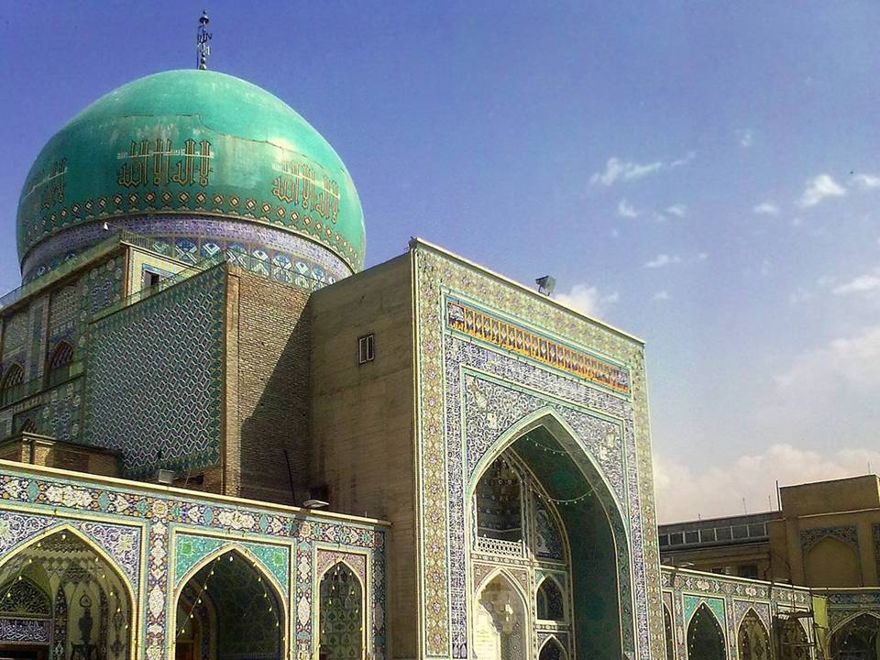
به نام خدا
نوید حاجی رجبی
معماری ( مقایسه معماری اسلامی با کلاسیک)
نام دبیر : آقای عبدی

Slide 2
معماری
معماری یا مهرازی هنر و فن طراحی و ساختن بناها فضاهای شهری و دیگر فضا های درونی وبیرونی برای پاسخ هماهنگ به نیاز های کارکردی و زیبا شناسانه است.
معماری سبک طراحی و شیوه ساخت و ساز ساختمان ها و دیگر ساختارهای
فیزیکی است.
باید معماری را از مهندسی سازه و ساخت و ساز متمایز ساخت. گرچه بسیاری از بناها (مانند خانه ها و مکان های عمومی) کاملا در حیطه دانش معماری است برخی سازه ها و بناهای دیگر( مانند یادمان ها و پل ها و کارخانجات) وجود دارند که در مرزی بین معماری ومهندسی یا معماری و هنر قرار می گیرند.

Slide 3
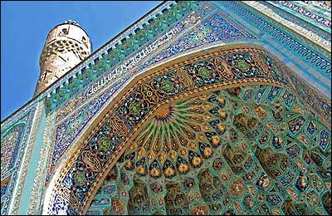
معماری اسلامی
زیبایی معماری اسلام
شکوه و زیبایی معماری ایران به ویژه در دوره اسلامی، به تزیین و آرایش آن بستگی دارد. هنرهای والای اسلامی از هنرهای تزیینی و کاربردی گرفته تا احداث بزرگ ترین بنا های مذهبی اهمیت و اعتبار ویژه ای دارد. تزئیناتی چون آیینه کاری، آجرکاری، گچبری، کاشیکاری، حجاری، منبت کاری و نقاشی در سراسر دوران اسلامی رواج داشته و در هر دوره ای با امکانات آن روزگاران پیشرفت کرده است
در معماری اسلامی با استفاده از قوانین انعکاس نور با آئینه کاری راهروها و سقف ها سعی میشده تا نور بیشتری را به داخل بناراهنمایی کند. از آن جمله تمامی بناهای مذهبی باقی مانده از دوران صفوی می باشد
این نکته قابل ذکر می باشد که هنر آئینه کاری منحصرا به ایران اختصاص داشته و در دوران قاجاریه به اوج شکوفایی خود رسیده است
آئینه از دیربازدر مراسم سنتی ازدواج ایرانیان نیز جایگاهی ویژه دارد چنانکه عروس و داماد در هنگام قرائت خطبه عقد در آئینه می نگرند تا زندگی همچون صداقت و شفافیت آئینه داشته باشند وهمچنین آئینه در سر سفره هفت سین عید نوروز از سنتهای قدیمی و ماندگار است

Slide 4
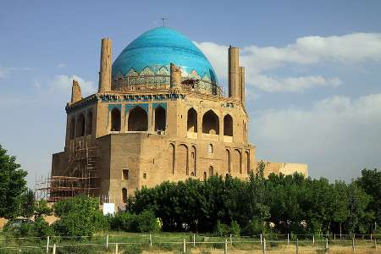
معماری دوران اسلامی
ما معماری اسلامی نداریم بلکه معماری دوران اسلام درست است چرا که اسلام مبتنی بر مجموعه ای از اصول فکری و اعتقادی است که این اصول حقیقی، کلی، ازلی، ابدی و غیر نسبی هستند در حالیکه مسلمانان انسان هایی نسبی بوده و در نتیجه آثار معماری آن ها هم نسبی
و وابسته به شرایط زمان و مکان خواهد بود بنابراین بهتر است بگوئیم معماری دوران اسلام.
در معماری دوران اسلام فضا ها بر حسب کارکردشان درجه بندی می شوند: در شهرها، فضاهای مذهبی و فرهنگی ، قلب و کانون و نماد برجسته شهر هستند و سایر عناصر فضایی بر حسب نوع عملکردشان درجه بندی و مکان یابی می شوند . در داخل بناها و خانه ها هم، فضا های .جمعی در محور اصلی و فضاهای فردی و خدماتی و عبوری در حاشیه قرار می گیرند

Slide 5
اصول معماری اسلامی
با توجه به جمیع جهات و توجه به آنچه تاکنون بر معماری اسلامی گذشته و آنچه که شارع بدان نظر دارد، می‌توان این نوع معماری را با اعمال هفت اصل تبیین شده ذیل به وجود آورد. این اصول در همه جا به صورت کم و زیاد اعمال شده، به طوری‌که اعمال این اصول ضمن نگرش به هنر مردمان سرزمین‌های اسلامی، مکتب‌های رایج پنج گانه متداول دنیای اسلام را به وجود آورده و به صورت محدودتری شیوه‌های معماری را در هر ناحیه‌ای معمول داشته‌اند. این اصول عبارتند از: توحید، اخلاص، علم، حیا و حجاب، عبادت و احترام، اقتصاد و ذکر

Slide 6
اصول معماری ایرانی
معماری ایران از گذشته بر پایه های مردم واری، پرهیز از بیهودگی، نیارش، خودبسندگی و درونگرایی ساخته می شد. مردم واری به معنای رعایت تناسب میان اندام های ساختمانی با اندام های انسان و توجه به نیازهای او در كار ساختمان سازی است. در معماری ایران تلاش می شده كار بیهوده در ساختمان سازی نكنند و از اسراف پرهیز می كردند. این اصل هم پیش از اسلام و هم پس از آن مراعات می شده است. واژه «نیارش» در معماری گذشته ایران بسیار به كار می رفته است.نیارش به دانش ایستایی،فن ساختمان و ساختمایه (مصالح)شناسی گفته می شده است. معماران گذشته به نیارش ساختمان بسیار توجه می كردند و آن را از زیبایی جدا نمی دانستند.آنها به تجربه به اندازه هایی برای پوشش ها و دهانه ها و جرزها دست یافته بودند كه همه بر پایه نیارش به دست آمده بود.

Slide 7
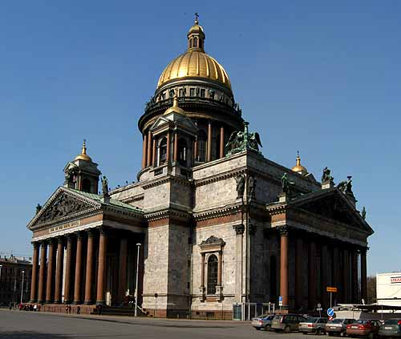
معماری کلاسیک
معماری و تمدن غرب همچنان وامدار دوره كلاسیك یونان باستان است و به آن می بالد. قرن چهارم و پنجم قبل از میلاد مسیح، زمان تكامل معماری یونان باستان بوده كه با كشورگشایی های اسكندر مقدونی پایان یافت اما تمام سبك های معماری غرب تا امروز به گونه ای تحت تاثیر آن مانده است

Slide 8
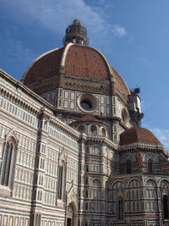
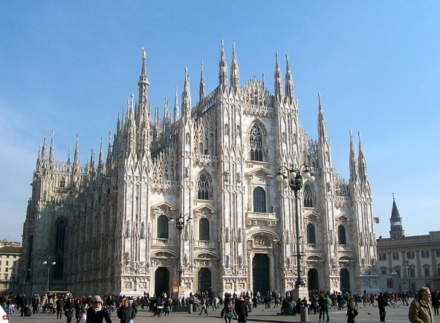
رنگ‌هایی که در سبک کلاسیک استفاده می‌شوند (با اقتباس از رنگ‌هایی که در معماری یونانی و رومی استفاده می‌شده است) معمولاً برگرفته از طبیعت هستند از جمله آبی سیر، قهوه‌ای، زرد، سبز و تونالیته‌‌ای از پوشش گیاهی کرهٔ زمین (قهوه‌ای مایل به قرمز). علاوه بر این، سیاه نیز می‌تواند برای متمرکز کردن المان‌هایی خاص از فضا استفاده شود.
استفاده از اجسامی مانند ستون‌ها و سرستون‌های سبک رومی و گلدان‌های بزرگ نیز در سبک کلاسیک به چشم می‌خورند.
گنبد کلیسای سن پیترو رم

Slide 9
نتیجه گیری
نتیجه گیری که من می توانم داشته باشم این است که :
معماری یک منطقه بر اساس فرهنگ آداب و رسوم و مذهب واقلیم و ... آن منطقه به وجود می آید. زیرا دین و مذهب و فرهنگ مناطق اسلامی با غرب یا کلاسیک متفاوت است پس معماری این دو منطقه نیز از یکدیگر متفاوت است.
همچنین تفاوت معماری این دو منطقه تزيینات شکل و تاریخ ساخت بنا می باشد.
معماری اسلامی مدت ها بعد از معماری غرب شکل گرفته است که همانطور که گفته شد معماری کلاسیک چندین قرن قبل از میلاد مسیح می باشد.

Slide 10
منابع
سایت ویکی پدیا
سایت معماری آنلاین
کتاب آشنای با معماری جهان نوشته دکتر محمد ابراهیم زارعی
کتاب معماری اسلامی ایران نوشته استاد محمد کریم
پیرنیا
و با کمک یکی از اعضای خانواده
پایان

